Slide 1
Spicy World

Slide 2

Choix du projet
Application web
Backend en Play Framework
Base de données avec Slick

Slide 3
Technologies
Play
Framework pour applications web en Scala
MVC
Scala pour modèles et contrôleurs
Twirl pour les vues (HTML + Scala)
Slick
Interface entre Play et la base de données
« Functional Relational Mapping for Scala »
Marche pour MySQL, PostgreSQL,...

Slide 4
Cas d'utilisation
Lister ou ajouter :
Sauces
Saveurs
Piments
Pays
Voir les détails d'une sauce
Noter une sauce

Slide 5
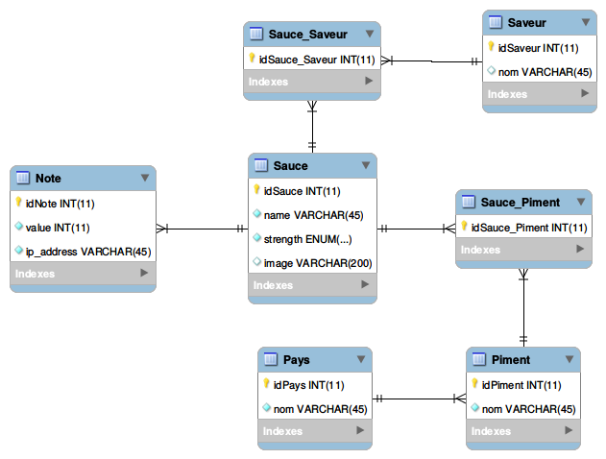
Base de données

Slide 6
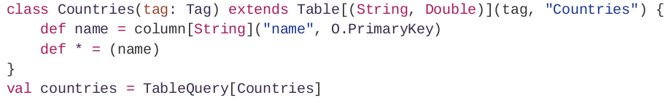
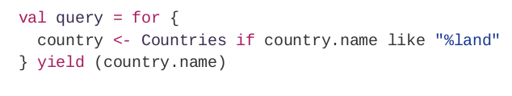
Modèles Play
« Tables » en Scala
« Requêtes » en Scala

Slide 7
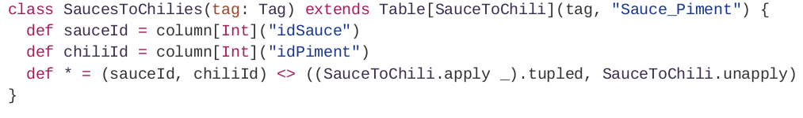
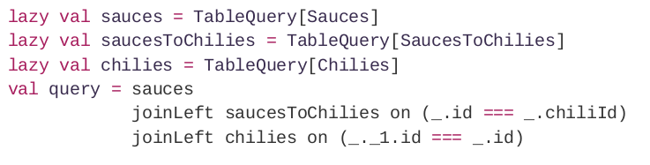

Tables de jonction
Représente une relation « étoile-étoile »
Table de jonction en Scala :
Requête :

Slide 8
Méthodes HTTP
GET => Récupérer de l'information
POST => Enregistrer de l'information
HEAD, PUT, OPTIONS,… => Pas utilisés en HTML

Slide 9
Routes en Play
Format :
Méthode HTTP
+ Pattern de l'URL
+ Méthode du contrôleur responsable
Exemple :
GET /sauce/:id controllers.SauceController.singleSauce(id: Int)

Slide 10
Vues
main.scala.html
=> <head>, en-tête, logo, pied de page,..
=> Toutes les autres vues en héritent
message.scala.html
=> Communications à l'utilisateur

Slide 11
Conclusion
Play Framework
Pratique
Un peu lent parfois
Slick
Il faut y passer un peu de temps
Sûrement plus utile à partir du 2ème projet

